Slide 1
Biologische Bedrijfsvoering
Les Huisvesting

Slide 2
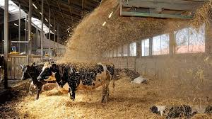
Eisen huisvesting en weidegang biologisch rundvee:
Stallen en weilanden > optimaal natuurlijk gedrag
Dieren >altijd naar buiten, tenzij verhinderd (weers-, bodem- en/of gezondheidsomstandigheden)
Notes:
Eisen huisvesting en weidegang biologisch rundvee
Stallen en weilanden zijn zo ingericht dat de dieren zich zo natuurlijk mogelijk kunnen gedragen. De dieren kunnen altijd naar buiten, tenzij dit wordt verhinderd door weers-, bodem- en/of gezondheidsomstandigheden. Overbegrazing en verdrassing van de weidegronden dient u te voorkomen.

Slide 3
Voor biologische stallen gelden de volgende algemene eisen:
De vloeren zijn vlak maar niet glad
Voldoende daglicht
Natuurlijke ventilatie
50% van het vloeroppervlak is dicht
Voldoende schone en droge ligruimtes, die voldoende zijn ingestrooid met strooisel van natuurlijk materiaal.
Gebruik van gangbaar strooisel is toegestaan. Als stro ook gebruikt wordt voor ruwvoer, is al het stro biologisch.
Dieren worden niet vastgezet, tenzij dit voor de veiligheid van een enkel dier voor een zeer beperkte periode nodig is

Slide 4
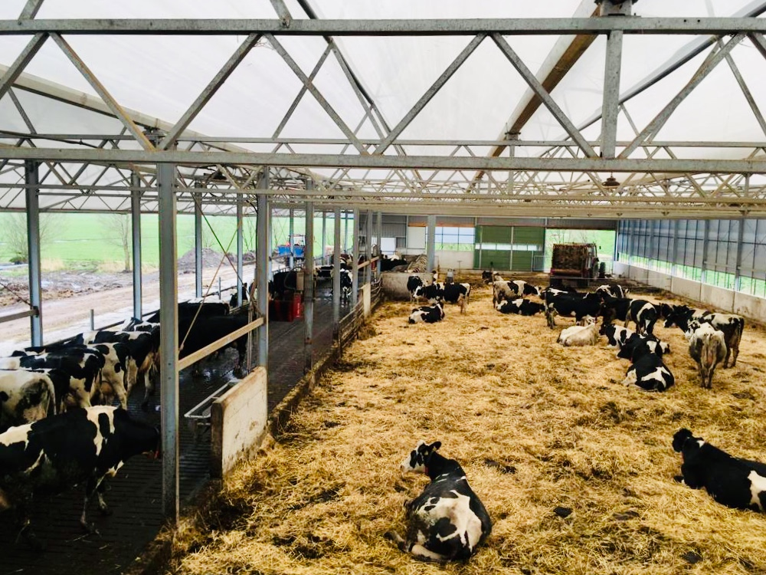
Veder:
Op melkveebedrijven mag u kalveren tijdens de zoogperiode in een “iglo” houden
Runderen bindt u niet aan
Minimum oppervlaktes van de stallen per melkkoe: 6 m2 per dier

Slide 5
Omschakelingsplan:
Waar kan huisvesting nog geoptimaliseerd worden en hoe?
Denk hierbij aan wensen natuurlijk gedrag
En behoefte waardevolle mest (tragere mest en organische stofgehalte)

Slide 6
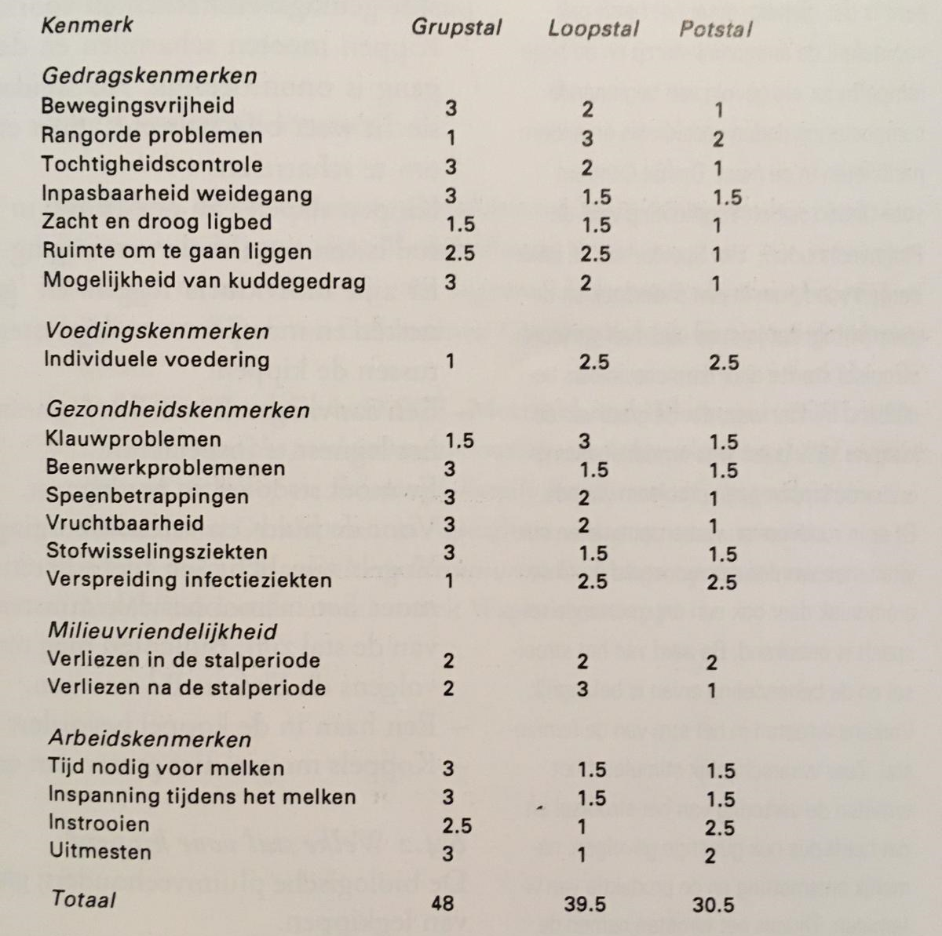
Algemene vergelijking grupstal, ligboxstal en potstal
1= beste
3= minste
Notes:
Bron: Kees van Veluw > Handleiding Biologische Veehouderij (blz. 125)
Potstal wel altijd Celgetal flink omhoog

